Slide 1
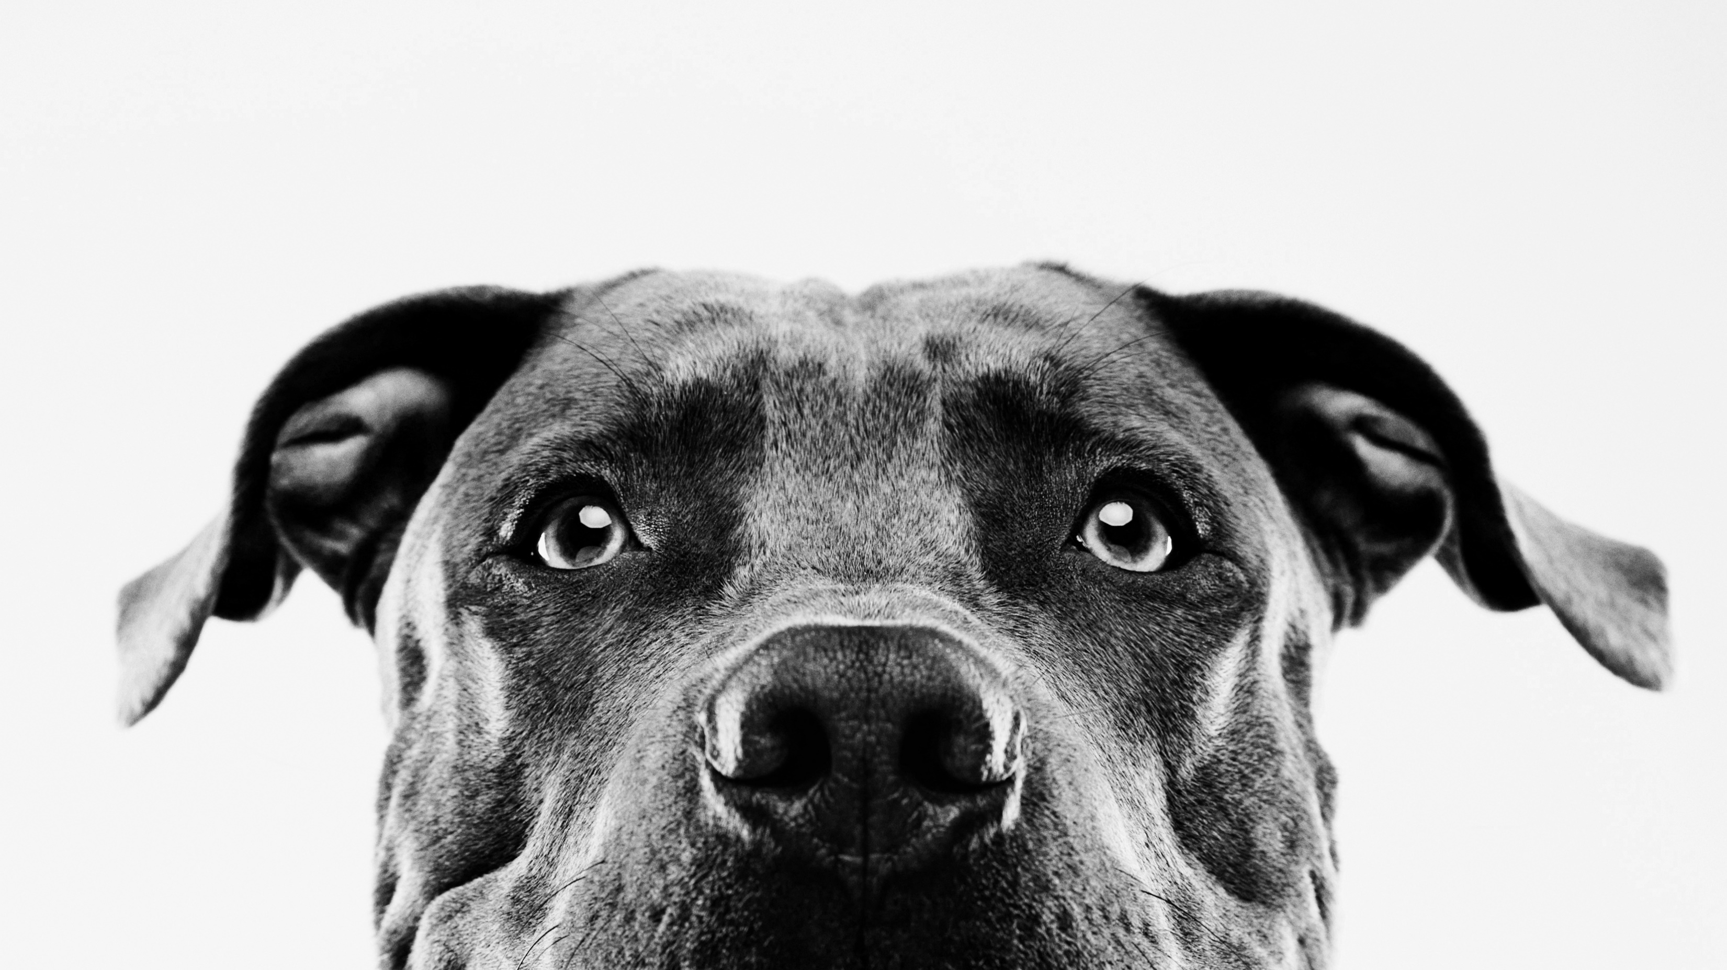
Grupo 5 – clinica veterinaria
Daniele – roberta – rodrigo coutinho
Mini mundo

Slide 2
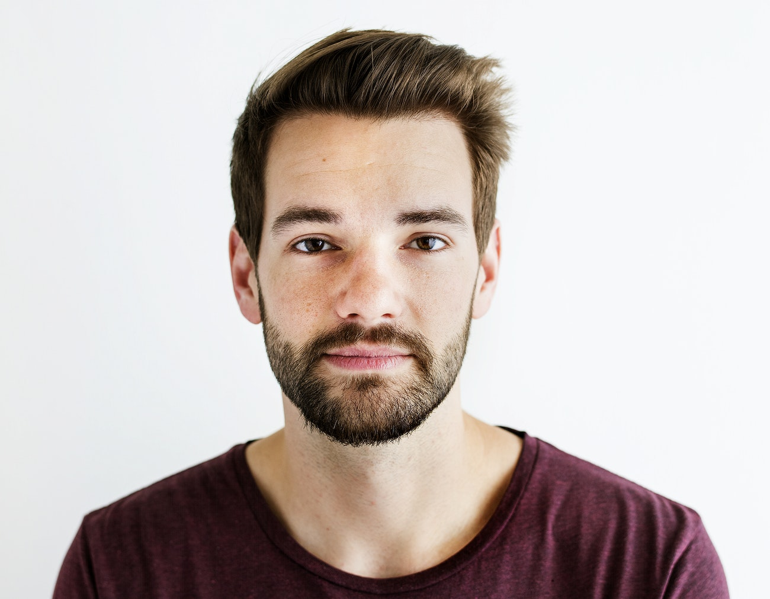

Henrique - tutor
Henrique é o tutor do gato Leônidas, que infelizmente anda abatido e não se alimentando direito. Por conta disso ele decide levá-lo a Clínica Veterinária Lovet.
Leônidas - gato

Slide 3
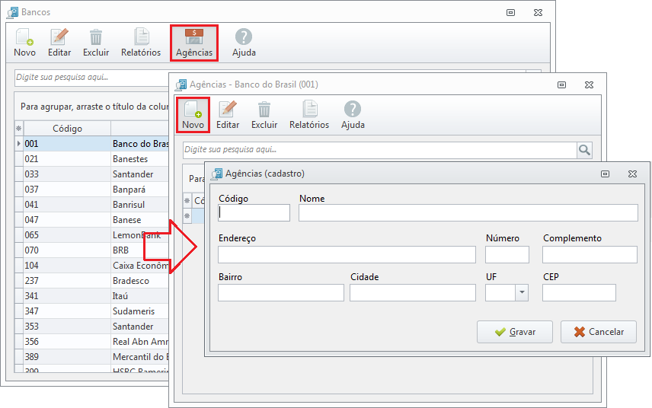
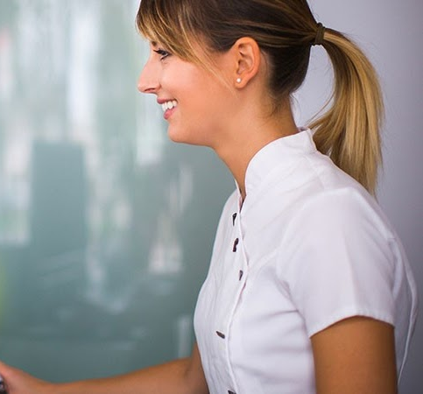
vânia - atendente
cadastro

Slide 4
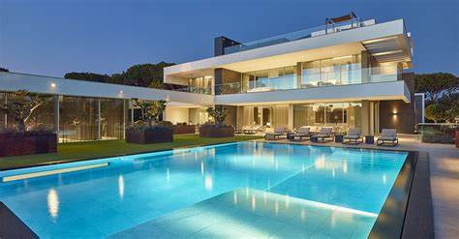
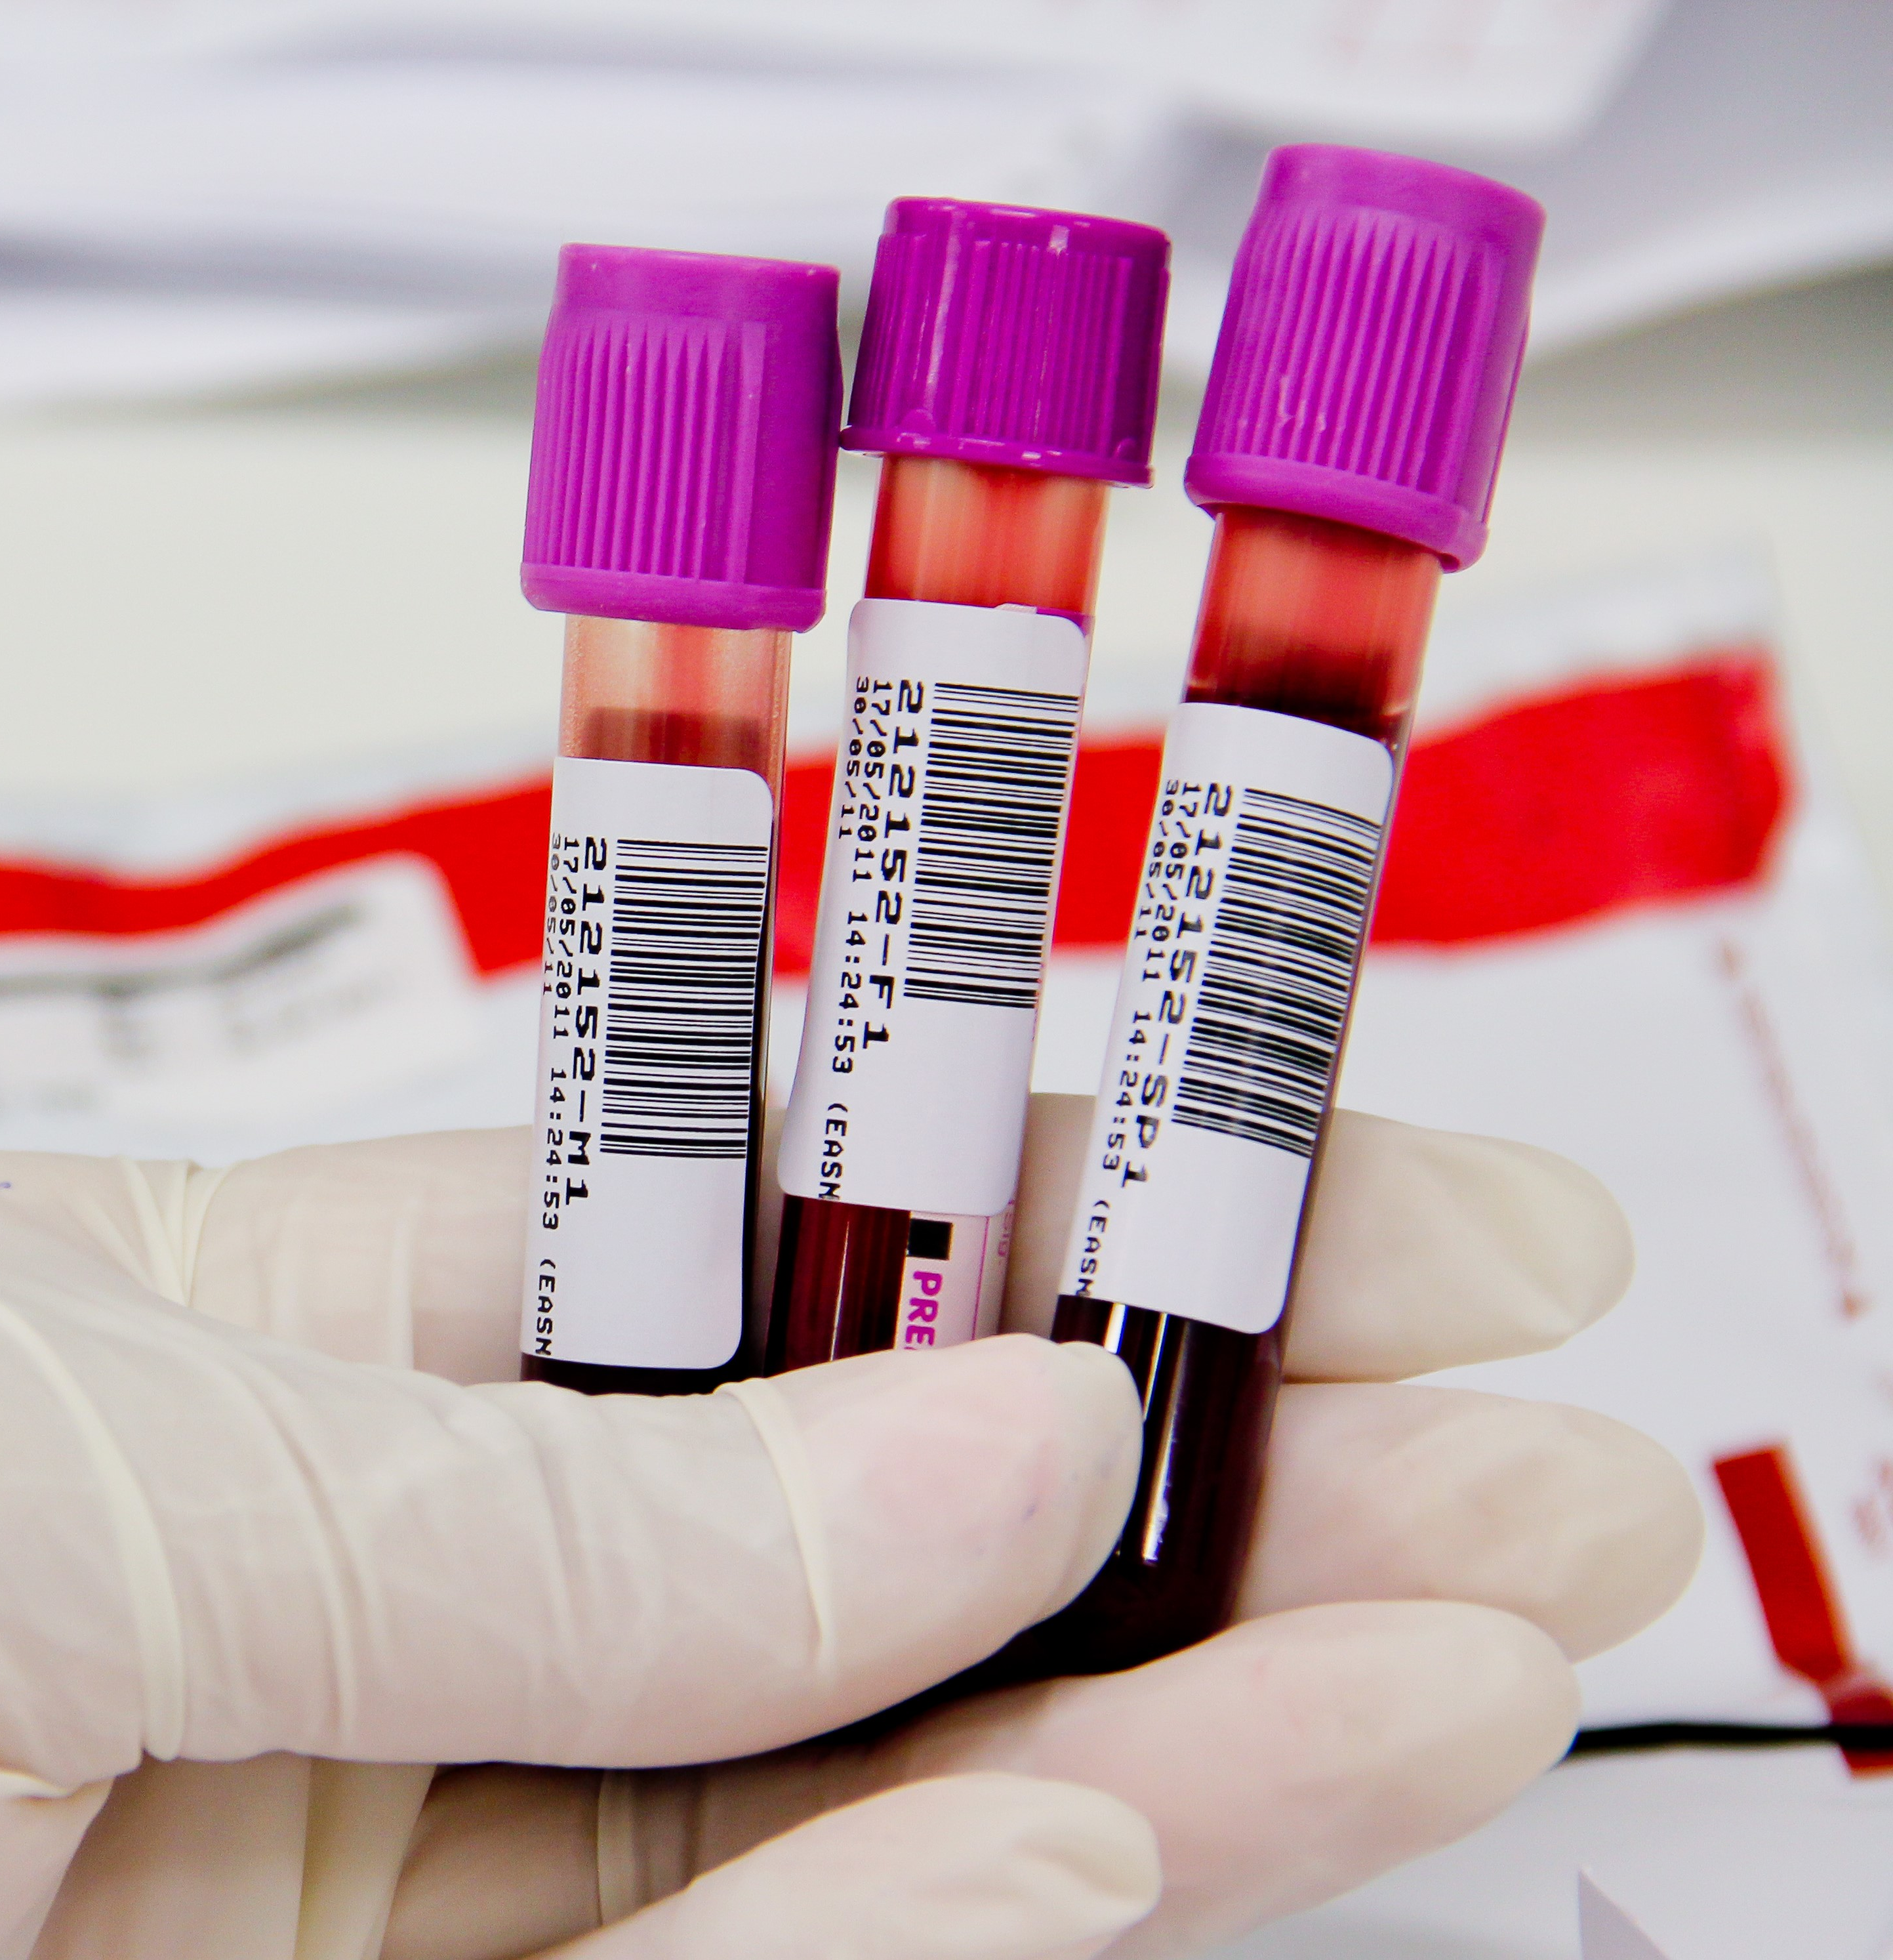

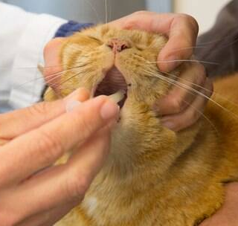

casa
Dra luciana
exames
vermes
medicação

Slide 5
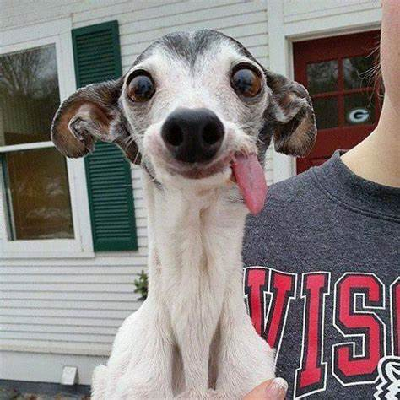
Henrique - tutor
...Dias depois.....
Cadela paçoca apresenta fadiga.
paçoca - cão

Slide 6

carlos - atendente
+ cadastro

Slide 7
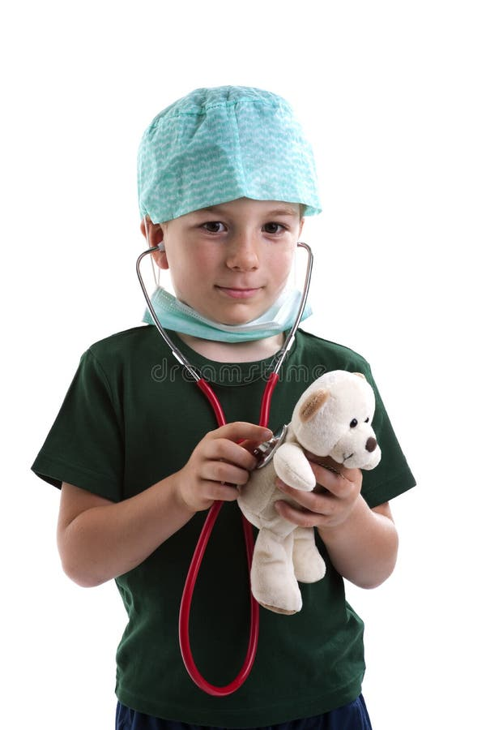
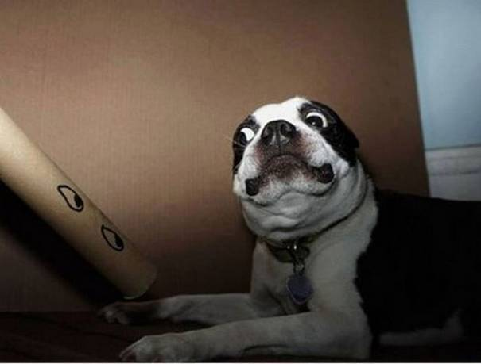

casa
Dr felipe !Schimitt jr
exames
vermes
medicação

Slide 8
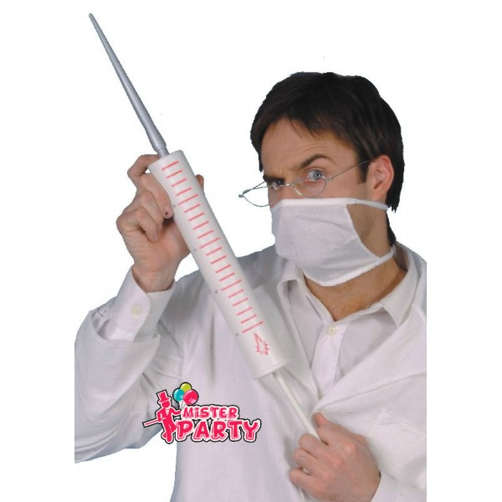
Henrique - tutor
Data vacinação...
Leônidas - gato
paçoca - cão

Slide 9
vânia - atendente
Confirmação Cadastro ok!

Slide 10
cartão vacina ok!
Dr felipe !Schimitt jr
casa
Dra luciana
cartão vacina ok!

Slide 11
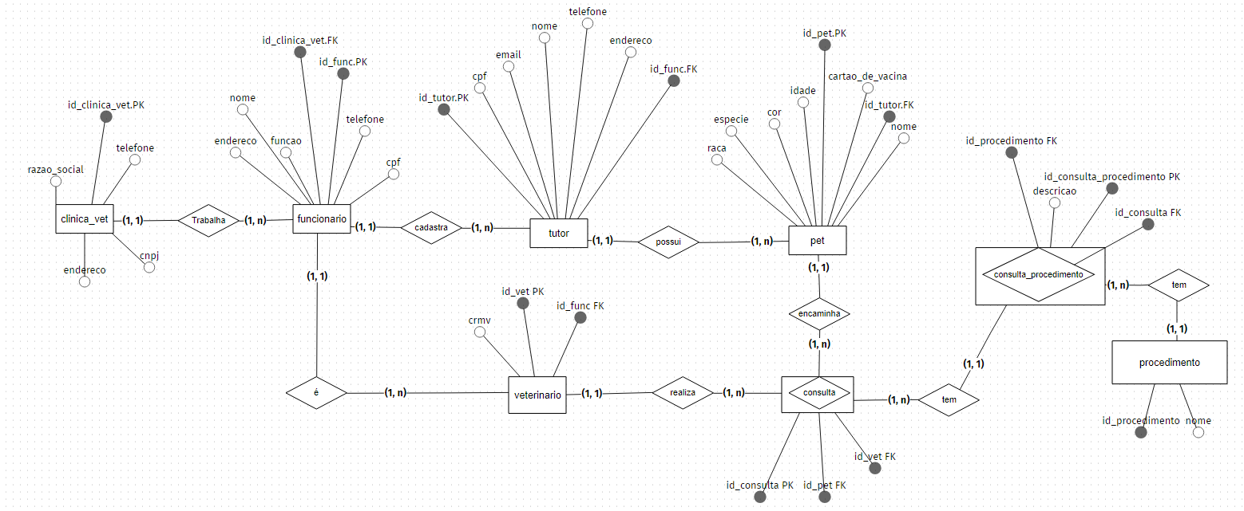

Slide 12
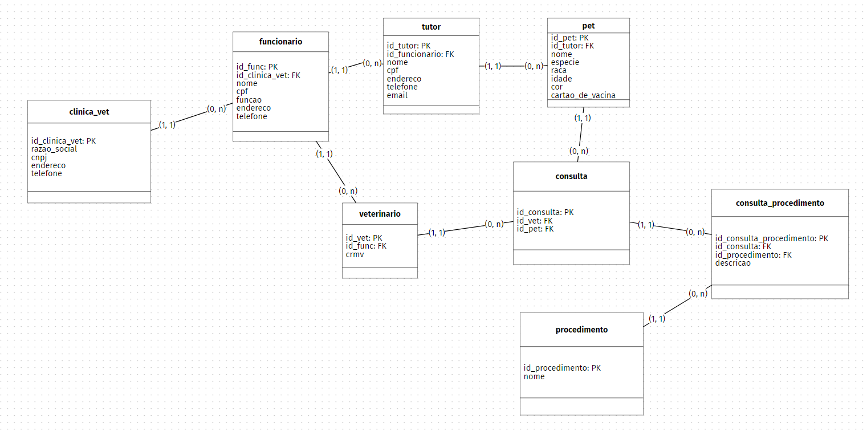

Slide 13



Obrigado! Daniele – Roberta – Rodrigo coutinho

